Slide 1
Digital Thermometer using HC-05 BT module
Proiect realizat de Parasca Cristina

Slide 2
Descrierea proiectului
Mi-am propus ca prin acest proiect sa evidentiez comunicarea seriala utilizand modulul bluetooth pentru a transmite datele senzorului DHT
In acest fel in aplicatia „Arduino Bluetooth controler” vor fi afisate date despre temperatura si umiditate in timp real

Slide 3
Instrumente necesare
Placa arduino uno
Senzor de temperatura si umiditate
Modulul Bluetooth HC-05
Android

Slide 4
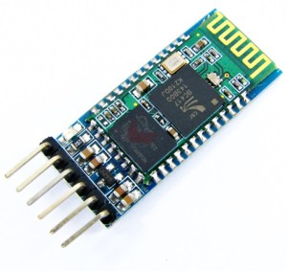
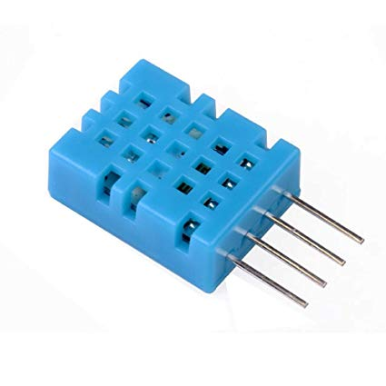
Modulul bluetooth senzorul

Slide 5
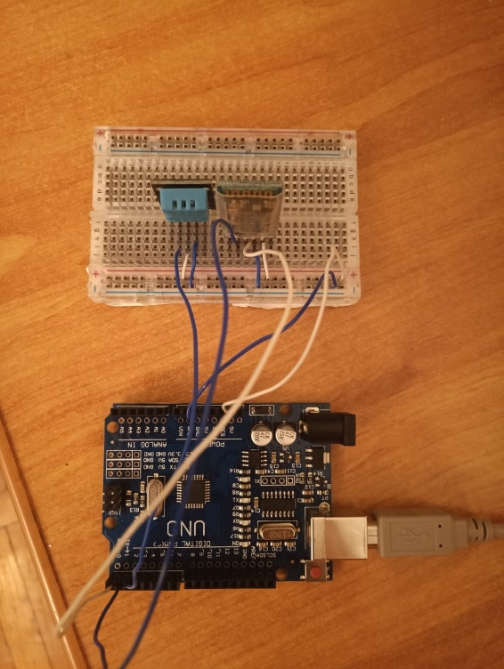
Circuitul

Slide 6
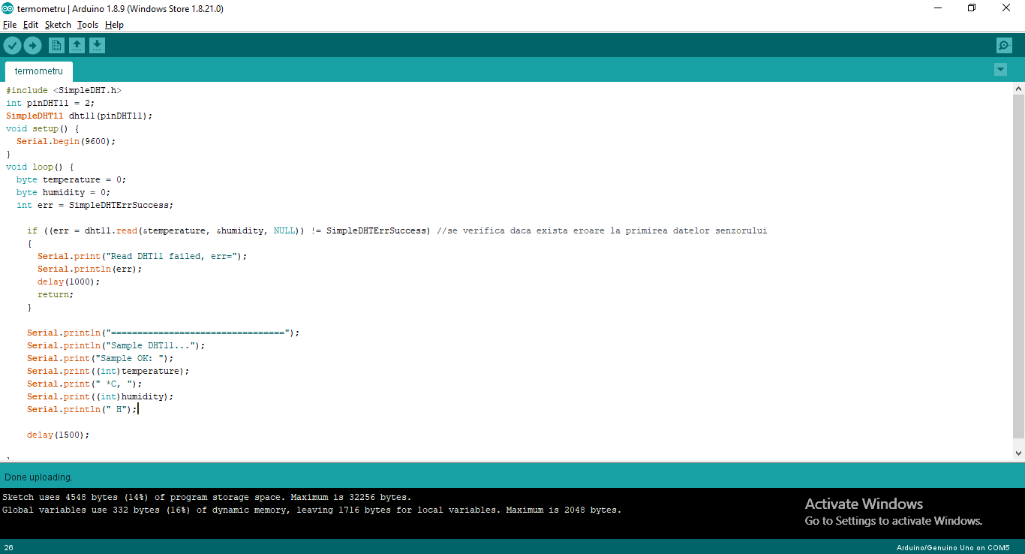

Slide 7
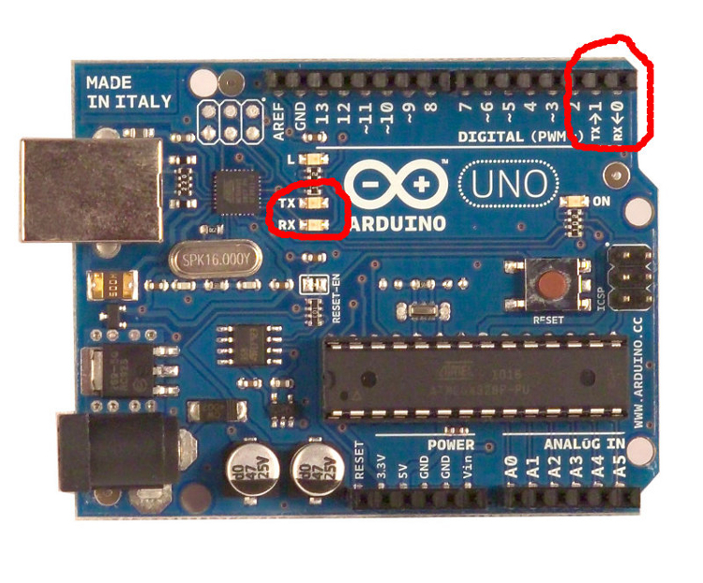
Comunicarea seriala
Comunicarea serială reprezintă o formă de I / O, în care biţii dintr-un byte sunt transferaţi unul câte unul, într-o secvenţă sincronizată pe un singur fir.
Pentru o comunicare bidirecţională este nevoie de 2 pini unul Tx (transmitere) şi unul Rx (recepţie). Pe placa de dedzvoltarea aceşti pini sunt identificaţi prin ieşirea digitală 0 şi 1, iar starea lor (1/0) este semnalizată de cele 2 leduri.

Slide 8
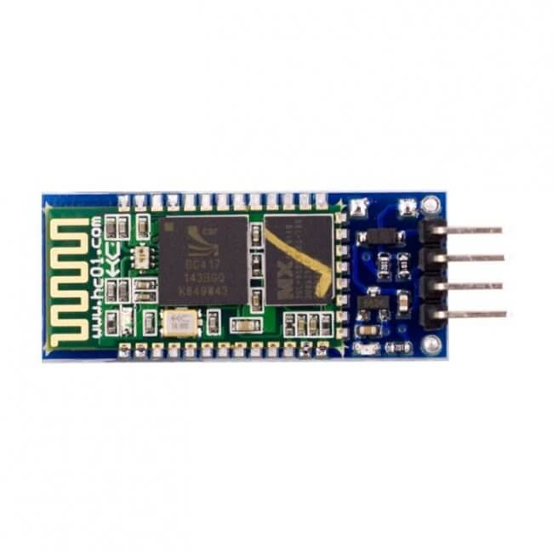
modul bluetooth
HC-05 este un modul care poate adăuga funcții Wireless în două direcții (full-duplex) pentru proiecte. Acest modul poate fi folosit pentru a comunica intre 2 microcontrolere ca de exemplu Arduino, sau cu orice dispozitiv ce folosește Bluetooth precum un telefon sau laptop. Există la momentul actual foarte multe aplicații de Android ce sunt deja disponibile, și pot ușura acest proces. Acest modul comunică prin intermediul interfeței USART la o rată baud de 9600. De asemenea se pot configura valorile predefinite, folosind comenzi specifice.

